Slide 1

Mediscreen
Une application d’aide au diagnostic du diabète

Slide 2
Mediscreen Sommaire
Contexte et des objectifs du projet
Présentation des livrables
Technologies utilisées
Démonstration de l’application
Architecture de l'application
Rapports de tests et de couverture de code
Conclusion

Slide 3
Mediscreen Présentation du contexte et objectifs du projet
Contexte :
Mediscreen est une société internationale qui travaille avec les cliniques de santé et les cabinets privés pour dépister les risques de maladies
Objectifs du projet :
Développement d’une application permettant de prédire le risque de diabète des patients
Développement de 3 MicroServices qui doivent communiquer entre eux :
Microservice permettant la gestion des données personnelles des patients
Microservice permettant la gestion des notes d’observation prises par les médecins
Microservice permettant de générer un rapport de risque de diabète pour chaque patient
Les Microservices doivent être testés
Les Microservices doivent être déployés dans des conteneurs Docker
Les services des API REST exposés doivent être documentés

Slide 4
Mediscreen Présentation des livrables
Gestion de projet en mode Agile :
Trois Sprints : 1 Sprint par MicroService
Mise en place d’un tableau Kanban :
Backlog pour chaque Sprint
Fonctionnalités à développer réparties par état d’avancement :
En cours, Questions, A tester, Terminée
Pour chaque fonctionnalité :
Définition de la User Story correspondant à la fonctionnalité
Définitions des taches à effectuer (checklist) pour la fonctionnalité
Date prévisionnelle de livraison de la fonctionnalité

Slide 5
Mediscreen Présentation des livrables
Gestion de projet en mode Agile :
Pour chaque Sprint :
Rédaction d’une Retrospective :
Ce qui s’est bien passé
Ce qui aurait pu aller mieux
Ce que j’aimerais faire différemment
Rédaction de la documentation des services APIs REST exposés :
Nom
URL
Méthode
Paramètres d’URL et de données
Réponse (Réussite ou Echec)
Exemple d’appel

Slide 6
Mediscreen Technologies utilisées
BackEnd :
Langage : Java
Framework : SpringBoot (profiles : Development, Production et Test)
Microservice Patient : SGBD Relationnel MySQL
Microservice Note : SGBD NoSQL MongoDB
Conteneurisation : Docker + Docker-Compose
FrontEnd :
HTML / CSS + Bootstrap
Moteur de template : Thymeleaf
Architecture MVC en couches :
Domain, Repository, Service, Controller + Exception
Communication entre les Microservices :
APIs REST + client HTTP FEIGN + Docker Network

Slide 7
Mediscreen Sprint 1 : Gestion des données des patients
Microservice permettant la gestion des données des patients :
Fonctionnalités (User Stories) :
Vue des informations personnelles des patients
Modification des informations personnelles des patients
Ajout des patients avec leurs données personnelles
La gestion des patients doit pouvoir se faire par une IHM (UI) et en ligne de commande (Curl)
Démonstration

Slide 8
Mediscreen Sprint 2 : Gestion des notes des patients
Microservice permettant la gestion des notes d’observation des patients :
Fonctionnalités (User Stories) :
Vue de l’historique des notes des patients
Mise à jour de l’historique des notes des patients
Ajout d’une note à l’historique des patients
La gestion des notes doit pouvoir se faire par une IHM (UI) et en ligne de commande (Curl)
Démonstration

Slide 9
Mediscreen Sprint 3 : Génération des rapports de diabète
Microservice permettant la génération des rapports de diabète :
Fonctionnalités (User Stories) :
Obtention d’un rapport de risque de diabète pour chaque patient
Le risque est quantifié en 4 catégories : None, Borderline, In Danger, Early Onset
Le risque est fonction :
De l'âge du patient
De son genre
De la présence d’un certain nombre de facteurs déclencheurs dans les notes d’observation du patient
L’obtention des rapports doit pouvoir se faire par une IHM (UI) et en ligne de commande (Curl)
Démonstration

Slide 10
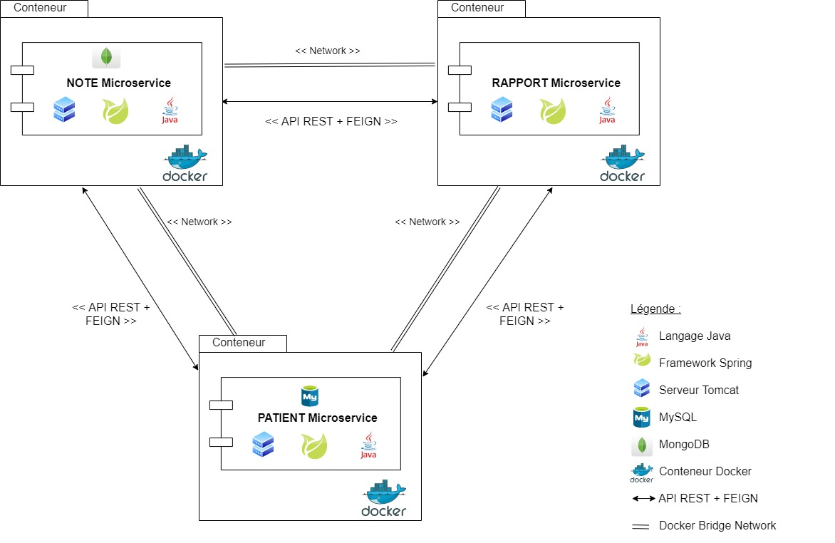
Mediscreen Architecture de l'application
Schéma de conception technique :

Slide 11
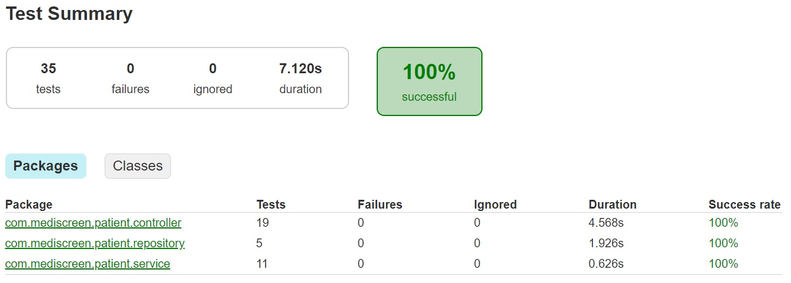
Mediscreen Rapports de tests
Sprint 1 : Gestion des données des patients
Tous les tests passent sans erreur :

Slide 12
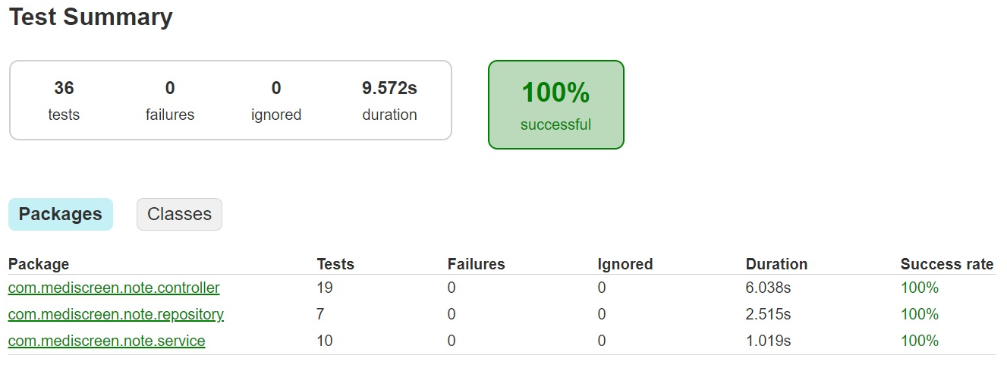
Mediscreen Rapports de tests
Sprint 2 : Gestion des notes des patients
Tous les tests passent sans erreur :

Slide 13
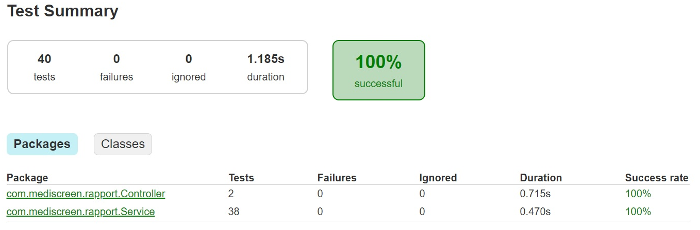
Mediscreen Rapports de tests
Sprint 3 : Génération des rapports de diabète
Tous les tests passent sans erreur :

Slide 14
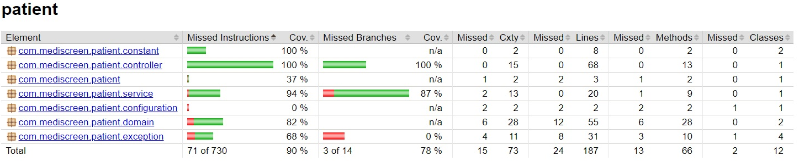
Mediscreen Rapport de couverture de code
Sprint 1 : Gestion des données des patients
Couverture nombre d’instructions = 90%

Slide 15
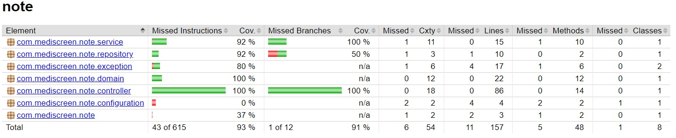
Mediscreen Rapport de couverture de code
Sprint 2 : Gestion des notes des patients
Couverture nombre d’instructions = 93%

Slide 16
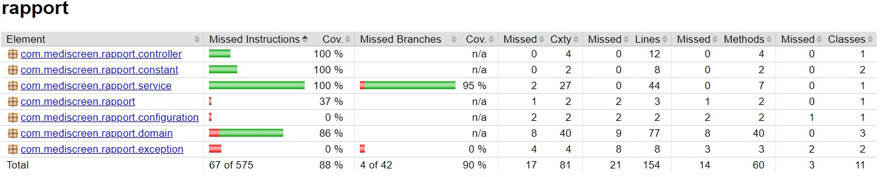
Mediscreen Rapport de couverture de code
Sprint 3 : Génération des rapports de diabète
Couverture nombre d’instructions = 88%

Slide 17
Mediscreen Bonnes pratiques de développement
Respect des principes SOLID
Respect des conventions :
Dans les tests : utilisation de la convention ARRANGE // ACT // ASSERT
Noms compréhensibles et cohérents pour tous les tests
Commentaires
Mise en place de la JavaDoc
Gestion des versions et du dépôt de la base de code : Git et GitHub
Rédaction de fichiers README sur les dépots GitHub
Gestion du logging (Log4J)

Slide 18
Mediscreen Conclusion
Les objectifs ont été remplis :
Développement d’une application permettant de prédire le risque de diabète des patients
Développement de 3 Microservices dans des conteneurs Docker qui communiquent entre eux
Utilisation d’une base de données NoSQL pour le Microservice de gestion des Notes des patients
Le projet a été géré par une méthodologie AGILE

